Slide 1
Læringsmål:
53: Kunne identifisere og konkretisere individuelle behov for opplæring og legge til rette for læring og mestring.
58: Ha kjennskap til prinsipper for å lage standardiserte forløp for pasienter med kortvarige tilstander og for pasienter med komplekse langvarige lidelser.
62: Kunne reflektere over egen rolle og ansvar i et helhetlig helsevesen, og balansere rollen som pasientens hjelper med rollen som portvokter og forvalter.
48 Kunne involvere pasienter, pårørende, brukerrepresentanter og framtidige brukere som aktive partnere på det nivå partnerne selv ønsker i et likeverdig samarbeid for å ivareta brukermedvirkning på individnivå.
• 49 Kunne anerkjenne og anvende pasienters erfaringskompetanse på en slik måte at pasienten selv oppfatter seg verdsatt og respektert.
• 50 Kunne vise evne til å tilstrebe frivillighet og selvbestemmelse for pasientene og under veiledning kunne involvere pasienten mest mulig i prosessen når tvangsutøvelse vurderes nødvendig.
Samhandling som fastlege
Mette Hjermann, assisterende fylkeslege.
Tidligere fastlege og LIS i fysikalsk medisin og rehabilitering, nå spesialist i samfunnsmedisin.
Statsforvalteren
i Østfold, Buskerud, Oslo og Akershus

Slide 2
Verktøy for samhandling
Individnivå
  Koordinerende enhet
  Individuell plan, IP
  Koordinator
Gruppenivå
  Tverrfaglige team
  Standardiserte pasientforløp
  Pakkeforløp
  Helsefellesskap

Slide 3
I.
Verktøy for samhandling på individnivå
Statsforvalteren
i Østfold, Buskerud, Oslo og Akershus

Slide 4
Kasus
25 år gammel mann som kommer til konsultasjonen med sin far. Har er muskuløs, har tatoveringer og ser «tøff og sterk ut». Han sier han ruser seg, men har nå endelig et ønske om å bli rusfri. Han har nettopp flyttet hjem til sine foreldre pga dette. Han er redd for å «bli tatt» av andre, det er flere som er ute etter han, og han har mange fiender ettersom han var tidligere «torpedo». Han sier det er lang ventetid hos LAR og klarer ikke å vente så lenge. Han ønsker medisiner fra deg som lege til nedtrapping, både opioider og benzodiazepiner, slik at han slipper å kjøpe på gata. Far kan være med å dele dem ut og passe på. Far og mor er stabile mennesker i full jobb.
Hva gjør du?
  Selvrefleksjon i 2 min
  Poll
    Svar : 3

Slide 5
Kasus 1
Noen som vil ta ordet?

Slide 6
Hva skal til for at han skal klare dette?
Noen som bryr seg og følger han opp?
  Ruskonsulenten i kommunen
Et sted å bo?
  Boligkonsulenten i kommunen
Noe å gjøre / kjenne seg nyttig?
  NAV arbeid?
  Privat org. med statlig støtte?
    Fontenehuset, Kirkens bymisjon..
Penger for å gjøre opp for seg?
  NAV: direkte oppgjørs ordninger, gjelds ordninger, søke AAP, tvungen forvaltning,
  verge?
Tannstatus?
  Fylkeskommunen gir gratis hjelp – ruskonsulent vet…
Noen til å forskrive medisiner?
  Hva er riktige medisiner, hvordan følge dette opp? Fastlege / ruspoliklinikk
Helseplager (somatiske og psykiske)?
  Følge opp dette – fastlegen?
Hvem skal holde i alt dette?

Slide 7
Hvordan organisere dette?
Koordinerende enheten skal (forHRIK § 6 og HOL § 7.1 - 7.3)
  finnes i alle kommuner
  sikre helhetlig habilitering og rehabilitering
  Overordnet ansvar for
    IP – individuell plan
      Motta meldinger
      utarbeidet rutiner og prosedyrer
    Koordinatorer
      oppnevning
      opplæring
      veiledning

Slide 8
Film:
Hva er IP og koordinator?

Slide 9
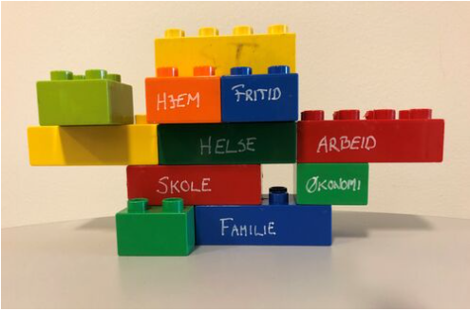
Hva er individuell plan, IP?
Behov for langvarige og koordinerte helse- og omsorgstjenester: plikt og rettighet
  Lovpålagt: Pasrl § 2-5, HPL § 38 a, HOL § 7-1, spesHL § 2-5 , PHL § 4-1 og forHRIK § 16 -23
For pasienten
  Hvem er jeg og hva vil jeg?
    Pasientens: mål, ressurser og behov for tjenester
  Hvordan komme dit?
    Hvem? personnavn og tlf til koordinator og alle bidragsytere
    Hva? Tiltak, ansvar og bidrag.
    Hvordan? Gjennomføring, tidsplan, evaluering
Legens verktøy:
  En koordinator å forhold seg til som
    innkaller til møter (ansvarsmøter)
    oppdaterer IP
    følger opp helheten
  Gi medisinskfaglige innspill

Slide 10
LAR – hva er det?
Legemiddel Assistert Rehabilitering.
  Dvs legemidlene (kun visse opioider) er en del av behandling og rehabilitering av rusmiddellidelser.
  Veileder: https://helsedirektoratet.no/retningslinjer/behandling-og-rehabilitering-av-rusmiddelproblemer-og-avhengighet
Mye mer enn medisiner…
Kan fastlege klare dette alene?
Kan spesialisthelsetjenesten klare dette alene?
Skal fastlegen være med på dette?
Hvordan organisere dette?

Slide 11
Faglig indikasjon for benzodiazepiner v/rusmiddellidelse?
ROP retningslinjen:
  Positiv effekt:
    Ingen studier kan dokumentere dette
  Negative effekter:
    Dokumentert i kunnskapsoppsummeringen fra kunnskapssenteret.
  Kun etter samarbeid fra spesialist
    del av en planlagt og tverrfaglig nedtrapping med tett oppfølging inkl samtaler, urinprøver, IP ol
  Substitusjonsbehandling med benzodiazepiner er ikke anbefalt i Norge, kun som eksperimentell behandling som del av et godkjent forskningsprosjekt.
Veileder for rekvirering av vanedannende legemidler
  https://www.helsedirektoratet.no/veiledere/vanedannende-legemidler

Slide 12
Mulige samarbeidspartnere?
  Ruskonsulent?
  NAV sosial?
  Apoteket?
  Lab: urin?
  Ruspoliklinikken?
  Hjemmesykepleien?
  Psykiatrisk sykepleie?
  Bo veileder?
  Gjeldsrådgiver?
  NAV arbeid?
  Kreftsykepleier?
  Fysioterapeut?
  Ergoterapeut?
  Vernepleier?
  Logoped
  Syns og hørsels kontakt
  Tildelingskontoret?
  En som har oversikt rundt pasienten? (fagspl/pas koordinator)
  Oppsøkende tjenester? (rus, psyk, demens, barn…)
  «Aktiv på dagtid»?
  Frisklivssentralen?
  Lærings- og mestringssenteret?
  Pårørende?
  Frivillige organisasjoner?
  KAD plasser (somatikk og rus)?
  Helsehus/ korttidsplasser?
  Demensteam?
  Palliativt team?
  Fylkestannlege?
  Hverdags rehabilitering?
  Flere?
Taushetsplikten til hinder for samarbeid?
Husk helsepersonelloven § 25:
«Med mindre pasienten motsetter seg det, kan taushetsbelagte opplysninger gis til samarbeidende personell når dette er nødvendig for å kunne gi forsvarlig helsehjelp.»

Slide 13
Film:
Hva er egentlig rusbehandling?

Slide 14
«Motivert pasient»
Videoen nevner pasienten sin motivasjon som svært sentral.
  Hva betyr pasienten sine forventninger til hjelpeapparatet for motivasjonen?
  Har disse pasientene kunnskap om hva de kan forvente av dette kompliserte hjelpeapparatet?
  Hva innebærer det for deg som utøvende lege?
Egenrefleksjon i 2 min
  vet ofte ikke nok om dette kompliserte hjelpeapparatet
  forholdsmessige store forventninger til hva en person kan gjøre og gjennomføre
  gjennattet ganger skuffet over manglende tiltak
  mister slik motivasjonen

Slide 15
Motivert pasient
– en kompetent pasient?
poll
Svar: alle
For å få helsehelp må pasienten: | Krav til pasient
Vite hvem som kan hjelpe med hva | Kunnskap om samfunnet, erfaring
Informert samtykke | Kunnskap om tilstand og behandling
Møte opp og gjennomføre behandling | Motivasjon, kunnskap, erfaring, struktur, vilje, tillit, pårørende som støtter og hjelper, hukommelse, gjennomføringsevne ol
Delta på kartlegging for å finne rett tiltak | Samarbeid, tillit, struktur, hukommelse, kunnskap ol

Slide 16

Hvordan få en «kompetent pasient»?
Pasientens egne erfaringer
Informasjon til pasienten
Opplæring av pasienter og pårørende
  Lovpålagt, jf HOL § 1-1, 3-3, 3-2 pkt 6b, SHL § 3-8 pkt 4, forsk. Hab § 13 pkt c
  Lærings og mestringstilbud i alle helseforetak og kommune
  Bli kjent i ditt område!
Pasientorganisasjoner
Internett – selektert info
  HelseNorge
  www.pårørendesenteret.no
….

Slide 17
Hva om pasienten ikke vil til spesialisthelsetjenesten?
Situasjon:
  pasienten ikke vil / ikke møter opp til avrusing, nedtrapping ol i spes. helsetj.?
Kontakt spes. helsetj. for råd og veiledning
  SPL§ 6-3: Veiledningsplikt overfor den kommunale helse- og omsorgstjenesten
    «Helsepersonell som er ansatt i statlige helseinstitusjoner som omfattes av denne loven, eller som mottar tilskudd fra regionale helseforetak til sin virksomhet, skal gi den kommunale helse- og omsorgstjenesten råd, veiledning og opplysninger om helsemessige forhold som er påkrevet for at den kommunale helse- og omsorgstjenesten skal kunne løse sine oppgaver etter lov og forskrift.»

Slide 18
Bli kjent i din kommune!
Kommunen er «små selvstyrer»
  Ulikt organiserte tjenester
  Ulike navn på tjenestene
  Ulike tilbud
Veileder kan orientere en del
Kommuneoverlegen kan orienter en del
Hospitere:
  Spør kommuneoverlegen hvor det kan være mest nyttig for deg?
Kommunale fagdager
  Bli slik kjent med et felt.
  Informasjon: kommuneoverlege /nettsiden til kommunen

Slide 19
Kommunale tjenester
Henvisning?
  Nei.
  Pasienten søker, legen kan legge ved medisinskfaglig uttalelse.
  Legen kan oppfordre til et kartleggingsbesøk av kommunen, som så hjelper med søknaden.
  Kommunen fatter vedtak på tjenester, som pasienten kan klage på til Statsforvalteren.
«En dør inn» - koordinerende enhet.
  forskriftsfestet

Slide 20
II.
Verktøy for samhandling på gruppenivå
Tverrfaglige oppfølgingsteam
Standardiserte pasientforløp
Pakkeforløp

Slide 21
Film:
Hva er standariserte pasientforløp?

Slide 22
IP standardiserte pasientforløp
Plan for et individ
Plan for brukergrupper hvor det er mulig å strukturere et utvalg standard sjekkpunkter, tiltak og tjenester langs en definert tidslinje
Tverrfaglig oppfølgingsteam
https://www.helsedirektoratet.no/veiledere/oppfolging-av-personer-med-store-og-sammensatte-behov

Slide 23
1. Tverrfaglig oppfølgingsteam
Hva er dette?
  Består av de som yter tjenester til vedkommende
  Koordinator
  Systematikk
    samarbeid: tverrfaglig og med bruker
    plan for evaluering av mål
Typer team i kommunen
  Ansvarsgruppe: plangruppe med IP og koordinator:
    Deltar ofte: hjemmetjenesten, fastlege, NAV, pårørende, pasient..
  Rehabiliteringsteam, habiliteringsteam, demensteam, rusteam, ACT team, FACT team, innsatsteam, diabetesteam, psykisk helseteam, palliativt team,…
  Finn ut hva din kommune har og bli kjent..

Slide 24
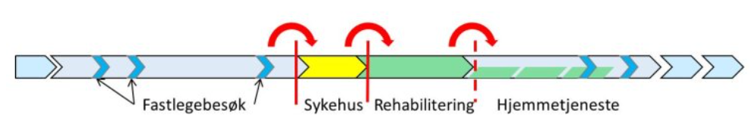
2. Standardiserte pasientforløp
«En helhetlig, sammenhengende beskrivelse av en eller flere pasienters kontakter med ulike deler av helsevesenet i løpet av en sykdomsperiode.»
Helhetlige pasientforløp skiller seg fra behandlingslinjer ved at de har en bredere tilnærming og går på tvers av nivåer og virksomheter.
Behandlingslinjer (spesialisthelsetjenesten)
  «En dokumentert beskrivelse av et forventet pasientforløp for en definert diagnosegruppe, forankret i evidens og koblet til effektiv ressursutnyttelse og målbare resultater»

Slide 25
Pasientforløp – ulikt fokus
Kommunen
legge til rette (medisinsk og funksjonelt) for at pasienten skal klare seg selv på best mulig måte
Standardiserte pasientforløp
Sykehuset
utviklet i forhold til faglige retningslinjer for enkeltdiagnoser
Pakkeforløp

Slide 26
Eksempel: Pasientforløp etter fall og bruddskader i bydel Østensjø
Østensjø ligger høyt på statistikken for hoftebrudd over 65 år.
Mål for prosjektet:
  Forebygge fall, og bruddskader ved fall, hos eldre 65+
    Redusere unødvendig helsetap og funksjonsfall hos eldre pga fallskader
    Redusere offentlige utgifter til behandling, rehabilitering og pleie pga fallskader hos eldre

Slide 27
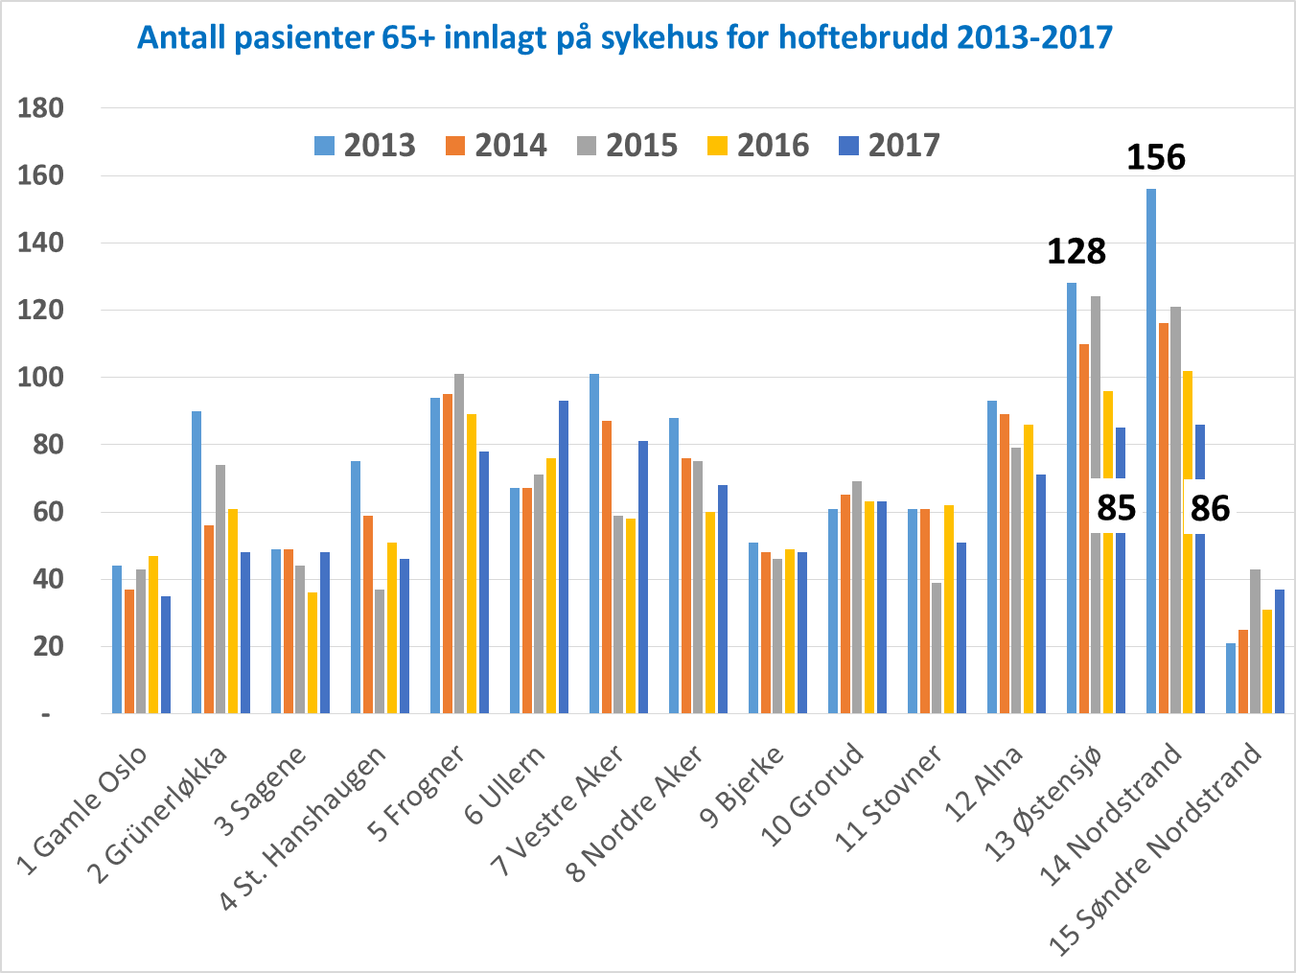

Slide 28
Prosjektorganisering lokalt
Bredt sammensatt lokal prosjektgruppe:
  Bydelsoverlege
  Avdelingsledere fra tverrfaglige team
  Avdelingsleder innsatsteam
  Avdelingsleder lavterskel med representanter
  Representant for tidligere Søknadskontor
  Gerica konsulent
Hva har vi gjort:
  Utarbeidet lokale rutiner for håndtering av fallmeldinger
  Implementering i tjenestene
  Erfaringsutveksling

Slide 29
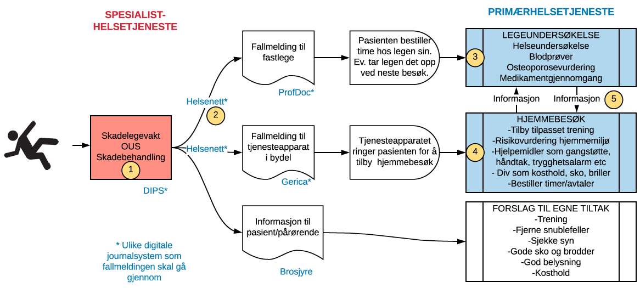
Pasientforløpet

Slide 30

3. Pakkeforløp
Diagnosespesifikke
Nasjonale
Finnes 40, derav 29 på ulike kreftdiagnoser
En på utredning nå: ME
På rus og psykisk helse kalles de nasjonale pasientforløp fordi kommunehelsetjenesten også er involvert.

Slide 31
Mål for pakkeforløp
økt brukermedvirkning og brukertilfredshet
sammenhengende og koordinerte pasientforløp
unngå unødig ventetid for utredning, behandling og oppfølging
likeverdig tilbud til pasienter og pårørende uavhengig av hvor i landet de bor
bedre ivaretakelse av somatisk helse og gode levevaner

Slide 32
Film:
Hva er pakkeforløp?

Slide 33
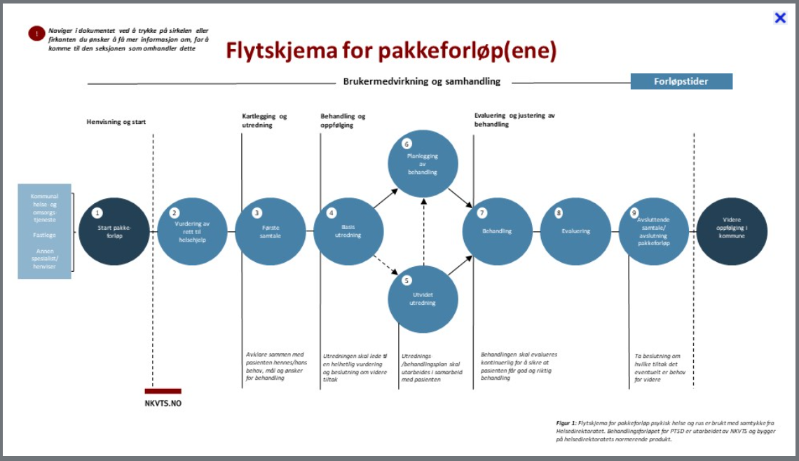
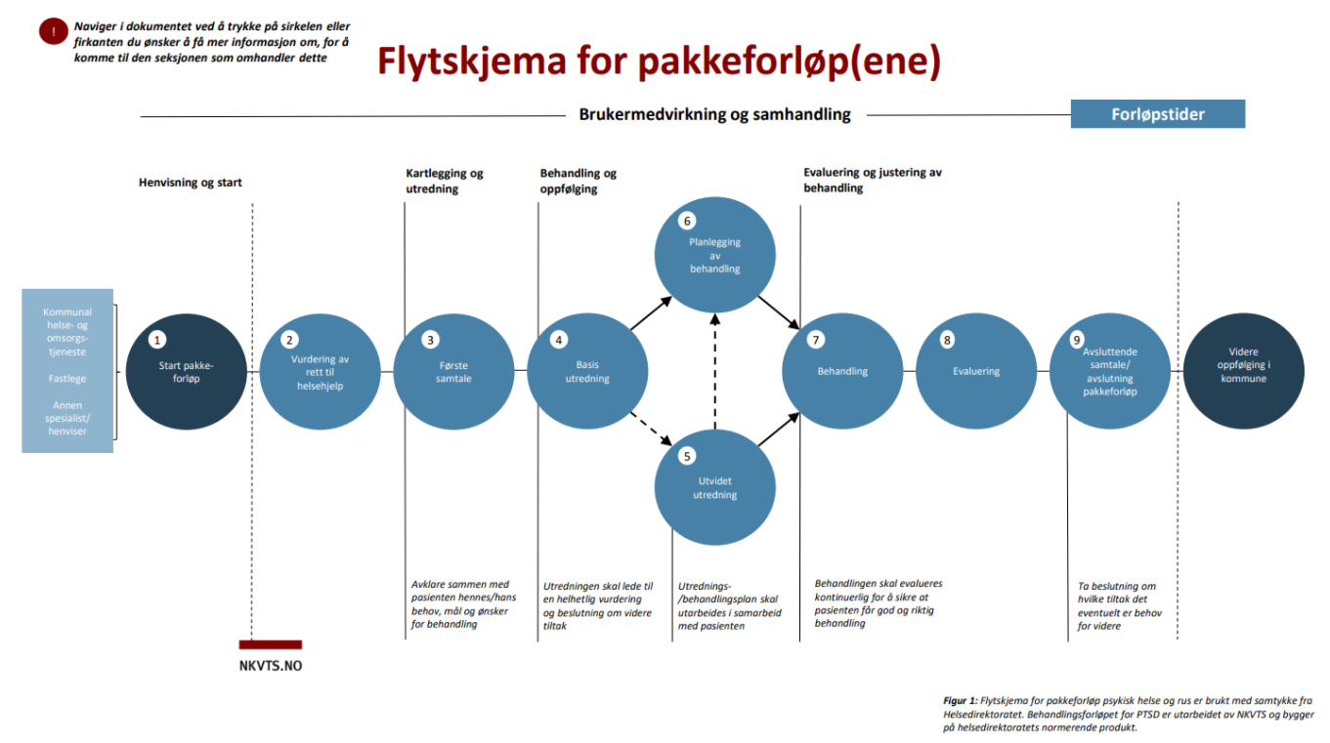
Bruk pakkeforløp-veilederen
ved utforming
av henvisningen

Slide 34
Mer om pakkeforløp
Poll
  Svar: 3
«Veien inn, gjennom og ut av spesialisthelsetjenesten»
Forløpskoordinator i kommunen
Forløpskoordinator i spesialisthelsetjenesten
Brukermedvirkning

Slide 35
Oppsummering:
Ulike verktøy for samhandling
Individnivå
  Koordinerende enhet
  Individuell plan, IP
  Koordinator
Gruppenivå
  Tverrfaglige team
  Standardiserte pasientforløp
  Pakkeforløp

Slide 36
LIS 1 tjeneste
- en gyllen anledning!
Spør veileder om han har noe pasienten med behov for langvarige og koordinerte tjenester.
  Psykisk utviklingshemning, CP, rus problemer, fibromyalgi, sjeldne sykdommer ol…
    Innkall de til time, kartlegg og bli kjent med systemet rundt dem.
Snakk med kommuneoverlegen
  Hvilket tilbud er i din kommune?
  Hvordan er det organisert?
  Hva fungerer bra /mindre bra i kommunen?
  Hva er politiske satsningsområder?
  Hvor bør du hospitere?
  Hvilke standardiserte pasientforløp finnes i kommunen?
  Hvilke tverrfaglige behandlingsteam finnes i kommunen din?
  Hvilke lærings og mestringstilbud finnes i kommunen og helseforetaket?

Slide 37
Habilitering og rehabilitering -
Er dette noe fastlegen driver med?
  Ja!
  Men ikke alene!

Slide 38
Lykke til!!!
Statsforvalteren
i Østfold, Buskerud, Oslo og Akershus

